Slide 1
广州创龙电子科技有限公司
linux内核配置及编译体验
Guangzhou Tronlong Electronic Technology Co., Ltd

Slide 2
01
内核源码
02
内核编译
03
内核配置

Slide 3
01
内核源码
第 1 部分

Slide 4
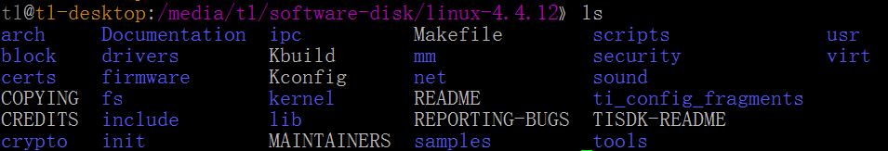
内核源码
查看源码
解压源码 linux-4.4.12-g3639bea54a-v1.0.tar.gz
用Source Insight建立内核源码工程，便于查看源码
广州创龙电子科技有限公司
04
Notes:
通过Samba映射虚拟机的硬盘到windows，直接使用虚拟机上的源码建立工程。
优点：修改程序非常方便。缺点：如果电脑性能不好，容易卡机。
将源码解压在windows本地，再建立工程。
缺点：修改源码在此

Slide 5
内核源码
arch 体系结构相关的代码，每一个子目录代表一种架构
block 块设备的通用函数
certs 内核证书签名检查
crypto 常用加密和散列算法、压缩和CRC校核算法
Documentation 一些文档，主要用来描述模块功能和协议规范
drivers 各类驱动程序的实现，如USB总线、蓝牙、PCI总线、显卡驱动等等
firmware 保存用于驱动第三方设备的固件
fs Linux支持的文件系统，每一个子目录代表一种文件系统
include 内核源码依赖的绝大部分头文件
init 内核的初始化程序，其中main.c中的start_kernel函数是内核引导后执行的第一个函数
ipc 进程间通信代码，如共享内存、信号量、匿名管道等
kernel 内核核心代码，包含进程管理、IRQ、时间等
lib 内核用到的库函数
mm 内存管理代码
net 与网络相关的代码，如TCP、IPv6、WiFi、以太网实现等。
samples 一些内核编程的范例
scripts 用于配置、编译内核的脚本文件
security 安全、密钥相关的代码
sound 音频相关的驱动程序
tools 与内核交互，以便在用户态时测试相关内核功能
usr 实现了用于打包和压缩的的cpio等
virt 内核虚拟机，虚拟化相关支持实现
广州创龙电子科技有限公司
05
Notes:
Kbuild配置内核设定，如选择指定体系架构类型。
Kconfig配置内核时脚本，里面包含了可选项和菜单功能。

Slide 6
02
内核编译
第 2 部分

Slide 7
内核编译
内核编译步骤：
设置交叉编译环境变量
板级配置make xxxxxx_defconfig
内核配置make menuconfig
编译内核
编译模块
编译设备树
广州创龙电子科技有限公司
06
Notes:
make ARCH=arm CROSS_COMPILE=/media/tl/software-disk/am335x/ti-sdk/linux-devkit/sysroots/x86_64-arago-linux/usr/bin/arm-linux-gnueabihf- menuconfig
make ARCH=arm CROSS_COMPILE=/media/tl/software-disk/am335x/ti-sdk/linux-devkit/sysroots/x86_64-arago-linux/usr/bin/arm-linux-gnueabihf- zImage –j 4
make ARCH=arm CROSS_COMPILE=/media/tl/software-disk/am335x/ti-sdk/linux-devkit/sysroots/x86_64-arago-linux/usr/bin/arm-linux-gnueabihf- modules –j 4
make ARCH=arm CROSS_COMPILE=/media/tl/software-disk/am335x/ti-sdk/linux-devkit/sysroots/x86_64-arago-linux/usr/bin/arm-linux-gnueabihf- am335x-icev2.dtb
sudo make ARCH=arm INSTALL_MOD_PATH=/media/tl/rootfs modules_install

Slide 8
03
内核配置
第 3 部分

Slide 9
内核配置
几种配置方式
#make config
#make oldconfig
#make xconfig
#make gconfig
#make allyesconfig
#make allmodconfig
#make menuconfig
广州创龙电子科技有限公司
09

Slide 10
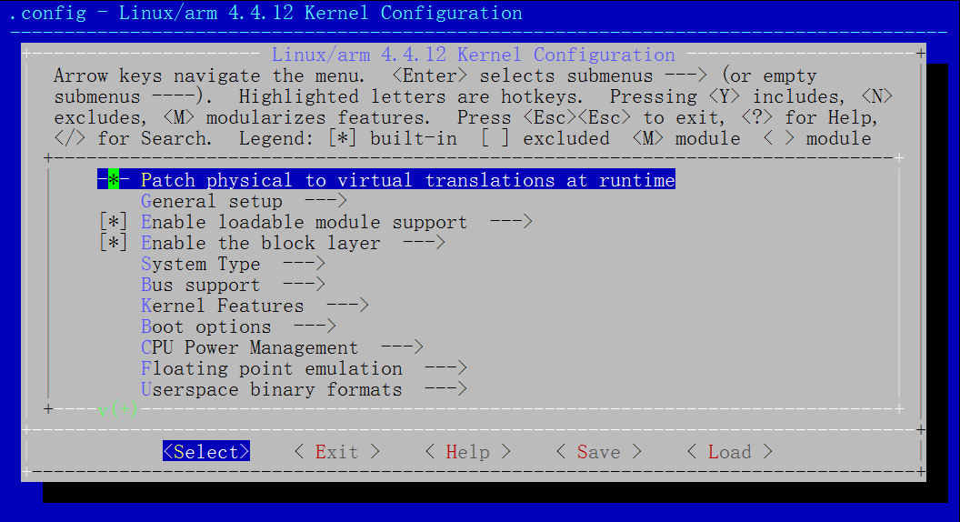
内核配置
make menuconfig
基于终端的一种配置方式，提供了文本模式的图形用户界面，用户可以通过光标移动来浏览所支持的各种特性。使用这种配置方式时，系统中必须安装有ncurses库。
广州创龙电子科技有限公司
10

Slide 11
内核配置
make menuconfig可能出现的错误1：
scripts/kconfig/mconf Kconfig
Your display is too small to run Menuconfig!
It must be at least 19 lines by 80 columns.
make[1]: *** [menuconfig] Error 1
make: *** [menuconfig] Error 2
原因：终端窗口太小，增大窗口或者最大化即可解决。
广州创龙电子科技有限公司
11

Slide 12
内核配置
make menuconfig可能出现的错误2：
HOSTCC scripts/kconfig/mconf.o
In file included from scripts/kconfig/mconf.c:23:0:
scripts/kconfig/lxdialog/dialog.h:38:20: fatal error: curses.h: No such file or directory
#include CURSES_LOC
compilation terminated.
make[1]: *** [scripts/kconfig/mconf.o] Error 1
make: *** [menuconfig] Error 2
原因：表示是缺少ncurses库。
解决方法：sudo apt-get install libncurses5-dev （安装ncurses库）
广州创龙电子科技有限公司
12
Notes:
ncurses，计算机语言，指的是提供字符终端处理库。

Slide 13
内核配置
如何在menuconfig的图形界面中添加配置选项？即如何在内核中添加新的驱动？
广州创龙电子科技有限公司
13

Slide 14

广州创龙电子科技有限公司
谢谢
官网: www.tronlong.com
论坛: www.51ele.net
微信公众号:广州创龙

